Slide 1
CI/CD DAN LANGKAH KONFIGURASI project python
Nama : Durahim
NIM : 191011450465

Slide 2
Apa yang dimaksud dengan CI dan CD?
CI, kependekan dari Continuous Integration , adalah praktik pengembangan perangkat lunak di mana semua pengembang menggabungkan perubahan kode di repositori pusat beberapa kali sehari. CD adalah singkatan dari Continuous Delivery , yang selain Continuous Integration menambahkan praktik mengotomatiskan seluruh proses rilis perangkat lunak.
Dengan CI, setiap perubahan kode memicu urutan pembuatan dan pengujian otomatis untuk proyek tertentu, sehingga memberikan umpan balik kepada pengembang yang melakukan perubahan. Seluruh putaran umpan balik CI akan berjalan dalam waktu kurang dari 10 menit .
Pengiriman Berkelanjutan mencakup penyediaan dan penerapan infrastruktur, yang mungkin bersifat manual dan terdiri dari beberapa tahap. Yang penting adalah semua proses ini sepenuhnya otomatis, dengan setiap proses dicatat sepenuhnya dan dapat dilihat oleh seluruh tim.

Slide 3
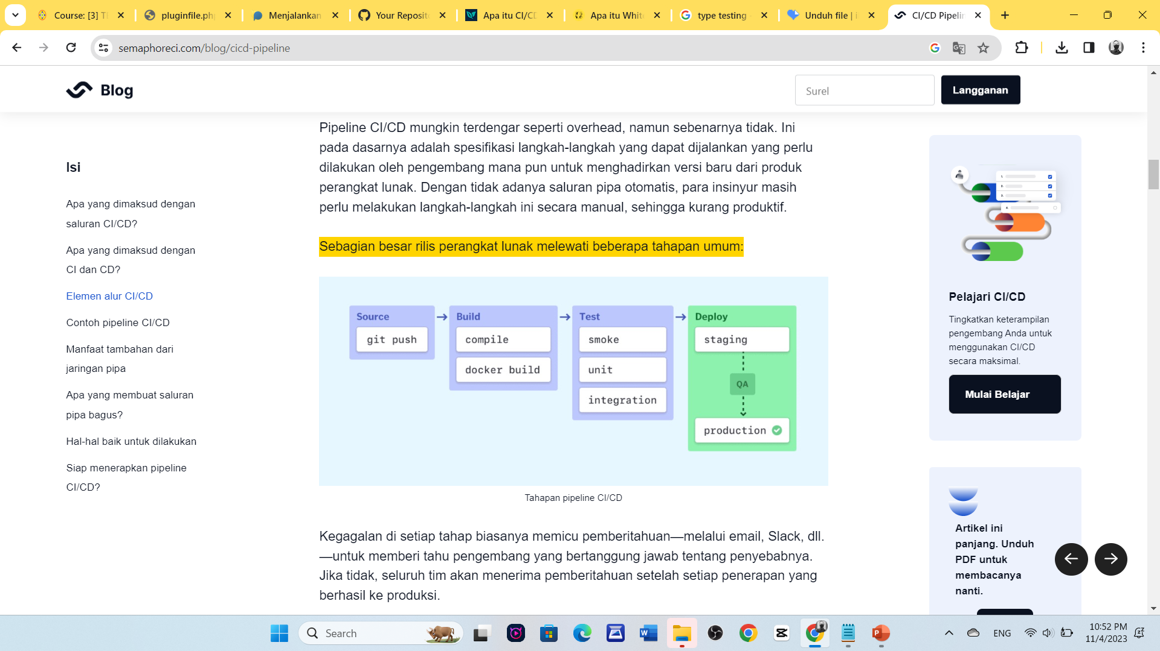
Elemen alur CI/CD
Pipeline CI/CD mungkin terdengar seperti overhead, namun sebenarnya tidak. Ini pada dasarnya adalah spesifikasi langkah-langkah yang dapat dijalankan yang perlu dilakukan oleh pengembang mana pun untuk menghadirkan versi baru dari produk perangkat lunak. Dengan tidak adanya saluran pipa otomatis, para insinyur masih perlu melakukan langkah-langkah ini secara manual, sehingga kurang produktif.
Sebagian besar rilis perangkat lunak melewati beberapa tahapan umum:

Slide 4

TAHAP SUMBER
Dalam kebanyakan kasus, eksekusi alur dipicu oleh repositori kode sumber. Perubahan kode memicu pemberitahuan ke alat CI/CD, yang menjalankan alur terkait. Pemicu umum lainnya mencakup alur kerja yang dijadwalkan secara otomatis atau dimulai oleh pengguna, serta hasil dari alur lainnya.
TAHAP MEMBANGUN
Kami menggabungkan kode sumber dan dependensinya untuk membangun sebuah instance produk kami yang dapat dijalankan dan berpotensi dikirimkan ke pengguna akhir. Program yang ditulis dalam bahasa seperti Java, C/C++, atau Go perlu dikompilasi, sedangkan program Ruby, Python, dan JavaScript bekerja tanpa langkah ini.
Apa pun bahasanya, perangkat lunak cloud-native biasanya diterapkan dengan Docker, dalam hal ini tahap pipeline CI/CD ini membangun container Docker .
Kegagalan melewati tahap pembangunan merupakan indikator adanya masalah mendasar dalam konfigurasi proyek, dan sebaiknya segera diatasi.

Slide 5
TAHAP TES
Dalam fase ini, kami menjalankan pengujian otomatis untuk memvalidasi kebenaran kode dan perilaku produk kami. Tahap pengujian bertindak sebagai jaring pengaman yang mencegah bug yang mudah direproduksi menjangkau pengguna akhir.
Tanggung jawab tes penulisan berada di tangan pengembang. Cara terbaik untuk menulis pengujian otomatis adalah dengan melakukannya saat kita menulis kode baru dalam pengembangan berbasis pengujian atau perilaku .
TAHAP PENERAPAN
Setelah kami membuat instance kode yang dapat dijalankan dan telah lulus semua pengujian yang telah ditentukan sebelumnya, kami siap untuk menerapkannya. Biasanya terdapat beberapa lingkungan penerapan, misalnya, lingkungan “beta” atau “staging” yang digunakan secara internal oleh tim produk, dan lingkungan “produksi” untuk pengguna akhir.
Tim yang telah menerapkan model pengembangan Agile—dipandu oleh pengujian dan pemantauan waktu nyata—biasanya menerapkan pekerjaan yang sedang berjalan secara manual ke lingkungan pementasan untuk pengujian dan peninjauan manual tambahan, dan secara otomatis menerapkan perubahan yang disetujui dari cabang utama ke produksi.

Slide 6
TAHAP SUMBER
Dalam kebanyakan kasus, eksekusi alur dipicu oleh repositori kode sumber. Perubahan kode memicu pemberitahuan ke alat CI/CD, yang menjalankan alur terkait. Pemicu umum lainnya mencakup alur kerja yang dijadwalkan secara otomatis atau dimulai oleh pengguna, serta hasil dari alur lainnya.
TAHAP MEMBANGUN
Kami menggabungkan kode sumber dan dependensinya untuk membangun sebuah instance produk kami yang dapat dijalankan dan berpotensi dikirimkan ke pengguna akhir. Program yang ditulis dalam bahasa seperti Java, C/C++, atau Go perlu dikompilasi, sedangkan program Ruby, Python, dan JavaScript bekerja tanpa langkah ini.
Apa pun bahasanya, perangkat lunak cloud-native biasanya diterapkan dengan Docker, dalam hal ini tahap pipeline CI/CD ini membangun container Docker .
Kegagalan melewati tahap pembangunan merupakan indikator adanya masalah mendasar dalam konfigurasi proyek, dan sebaiknya segera diatasi.

Slide 7
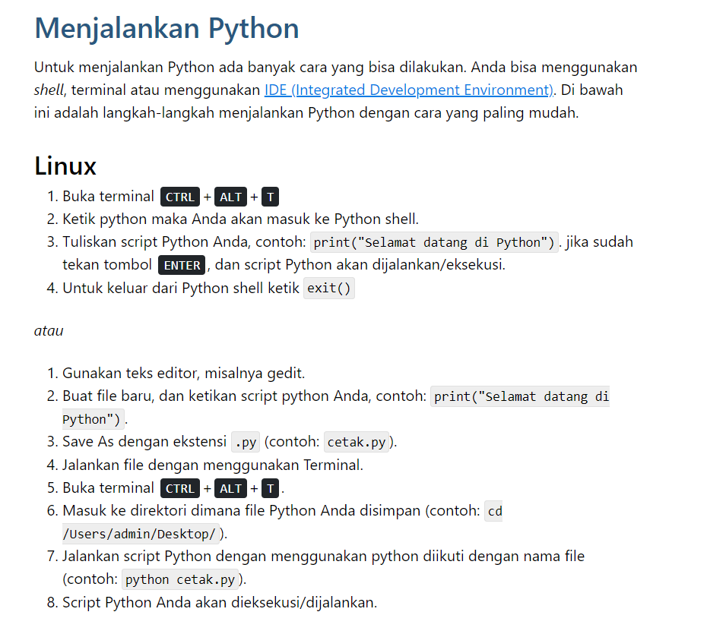

Slide 8
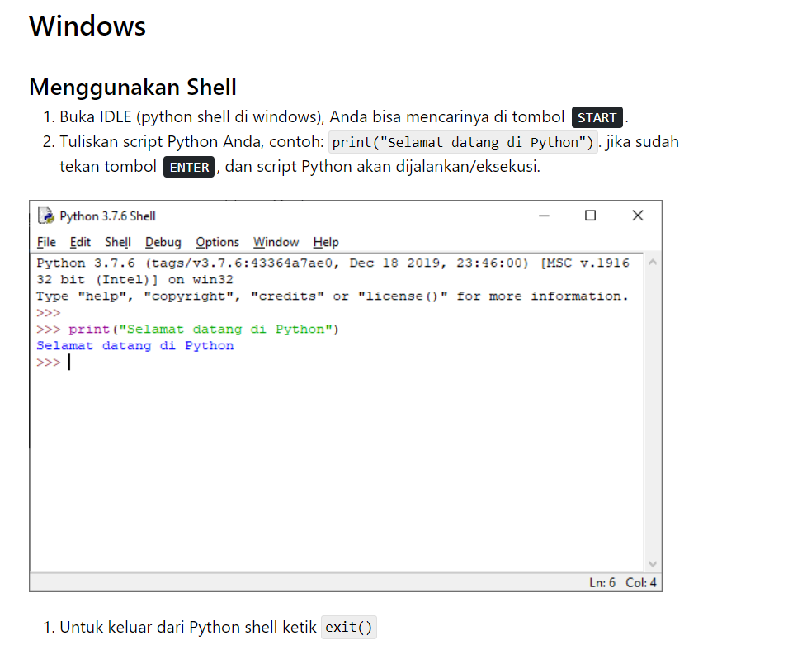

Slide 9
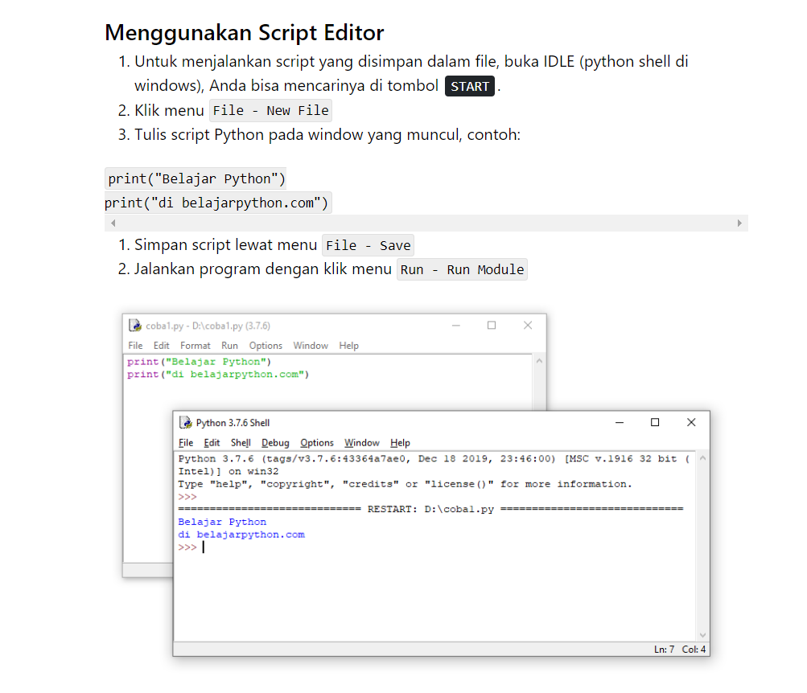

Slide 10
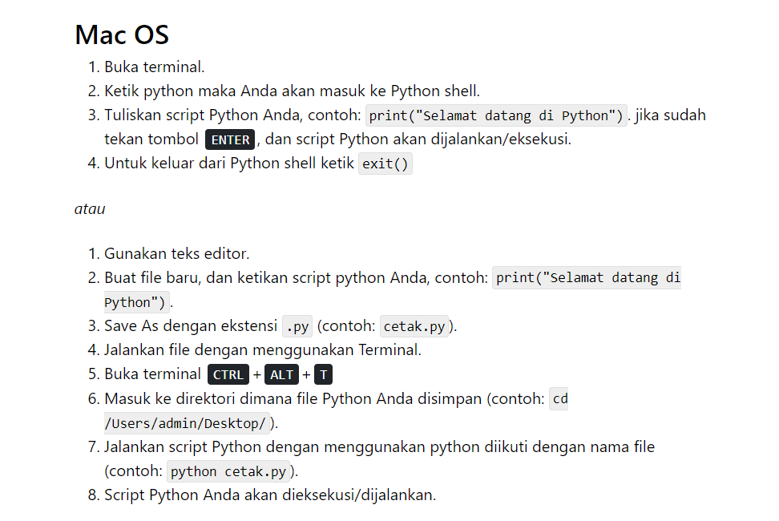

Slide 11
referensi
https://semaphoreci.com/blog/cicd-pipeline
https://belajarpython.com/tutorial/menjalankan-python/#:~:text=Buka%20terminal%20CTRL%20%2B%20ALT%20%2B%20T%20.,Python%20Anda%20akan%20dieksekusi%2Fdijalankan

